Slide 1


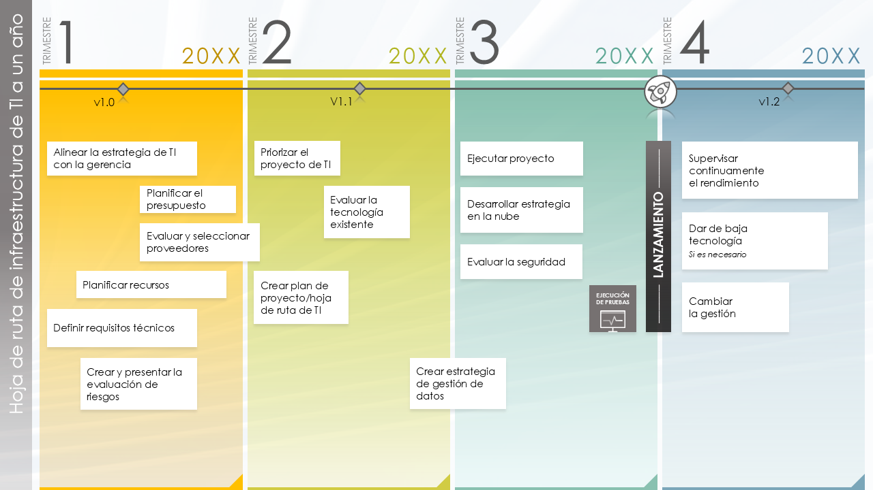
Plantilla de hoja de ruta de infraestructura de TI a un año
Utilice esta hoja de ruta de infraestructura de TI a un año para visualizar las iniciativas y actualizaciones planificadas en el próximo año.

Slide 2

1
2
3
4
TRIMESTRE
20XX
TRIMESTRE
20XX
TRIMESTRE
20XX
TRIMESTRE
20XX
v1.0
V1.1
v1.2
Alinear la estrategia de TI con la gerencia
Priorizar el proyecto de TI
Ejecutar proyecto
–––––– LANZAMIENTO ––––––
Supervisar
continuamente
el rendimiento
Planificar el presupuesto
Evaluar la tecnología existente
Desarrollar estrategia en la nube
Dar de baja
tecnología
Si es necesario
Evaluar y seleccionar proveedores
Hoja de ruta de infraestructura de TI a un año
Evaluar la seguridad
Planificar recursos
Crear plan de proyecto/hoja de ruta de TI
EJECUCIÓN DE PRUEBAS
Cambiar
la gestión
Definir requisitos técnicos
Crear y presentar la evaluación de riesgos
Crear estrategia de gestión de datos

Slide 3
DESCARGO DE RESPONSABILIDAD Todos los artículos, las plantillas o la información que proporcione Smartsheet en el sitio web son solo de referencia. Si bien nos esforzamos por mantener la información actualizada y correcta, no hacemos declaraciones ni garantías de ningún tipo, explícitas o implícitas, sobre la integridad, precisión, confiabilidad, idoneidad o disponibilidad con respecto al sitio web o la información, los artículos, las plantillas o los gráficos relacionados que figuran en el sitio web. Por lo tanto, la confianza que usted deposite en dicha información es estrictamente bajo su propio riesgo.

